Slide 1
国安数据 门店管理系统功能使用说明手册
汇报部门：数据开发部
2018年5月18日

Slide 2
门店管理系统功能目录
1、系统简介
2、系统功能简介
2.1门店OA
2.1.1通知公告
2.1.2门店人员信息
2.1.3门店人员打分
2.1.4门店考勤录入
2.2门店地采
2.2.1地采信息管理（地址信息）
2.2.2地采信息管理（商业信息）
2.3片区管理
2.3.1地采坐标范围录入
2.3.2门店划片
2.4工单管理
2.5任务列表
2.6其他（待开发）

Slide 3
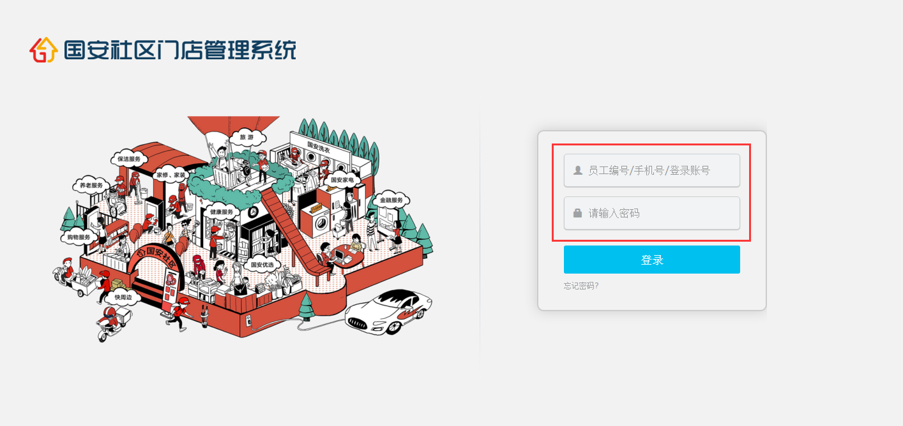
系统简介
国安社区门店相关的信息化功能入口。包括OA, 地采，工单，门店日常表格填写功能。
网址：https://store.guoanshuju.com 目前店长权限登录
店长账号登录

Slide 4
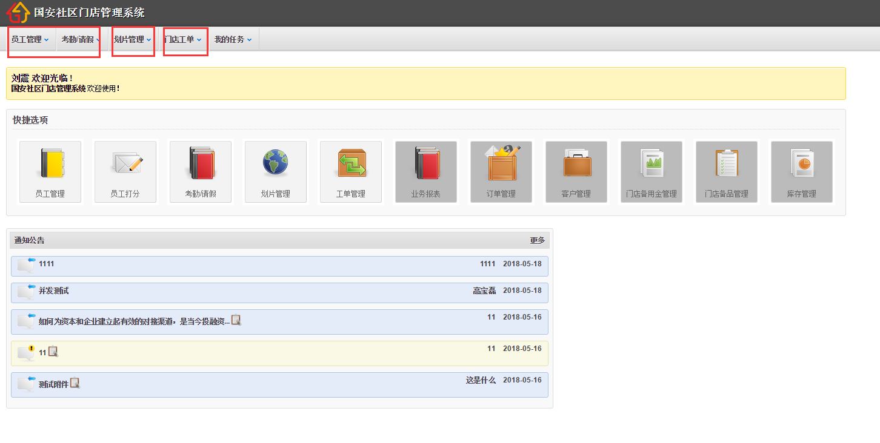
系统简介
OA
地采
工单

Slide 5
门店管理系统功能目录
1、系统简介
2、系统功能简介
2.1门店OA
2.1.1通知公告
2.1.2门店人员信息
2.1.3门店人员打分
2.1.4门店考勤录入
2.2门店地采
2.2.1地采信息管理（地址信息）
2.2.2地采信息管理（商业信息）
2.3片区管理
2.3.1地采坐标范围录入
2.3.2门店划片
2.4工单管理
2.5任务列表
2.6其他（待开发）

Slide 6
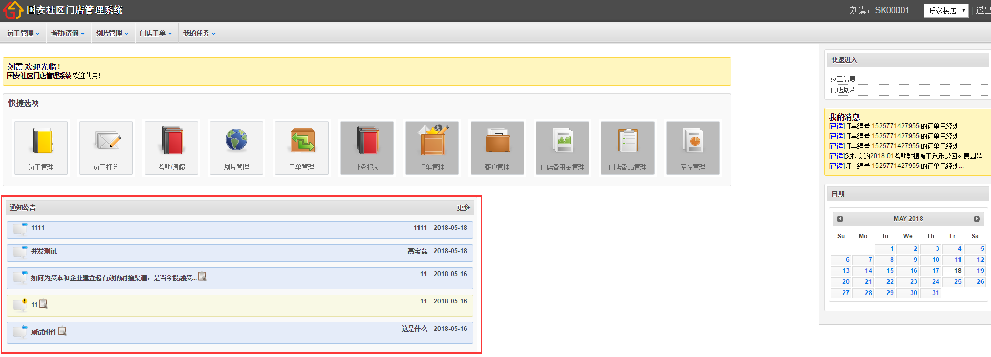
2.1.1通知公告（详情见《2.1.1通知公告》）

Slide 7
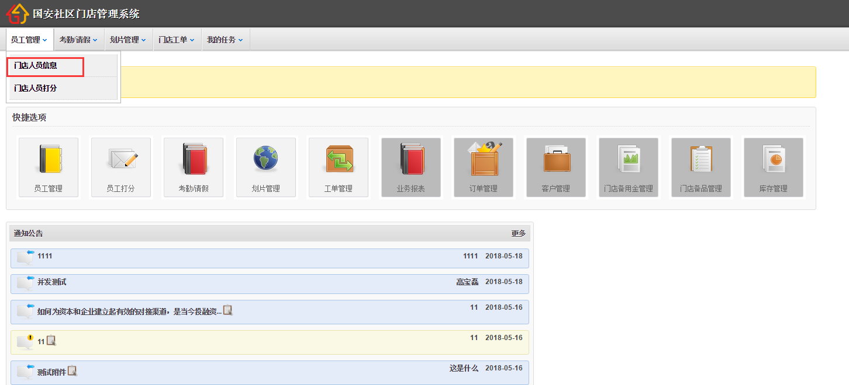
2.1.2门店人员信息（详情见《2.1.2门店人员信息》）

Slide 8
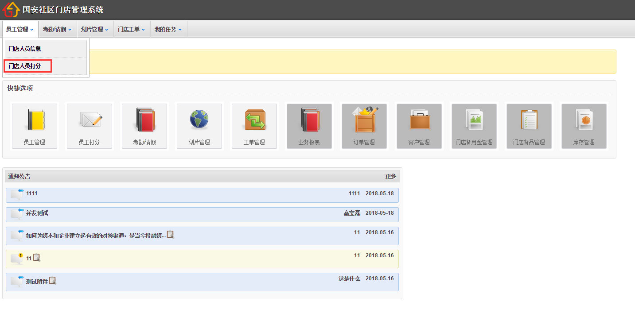
2.1.3门店人员打分（详情见《2.1.3门店人员打分》）

Slide 9
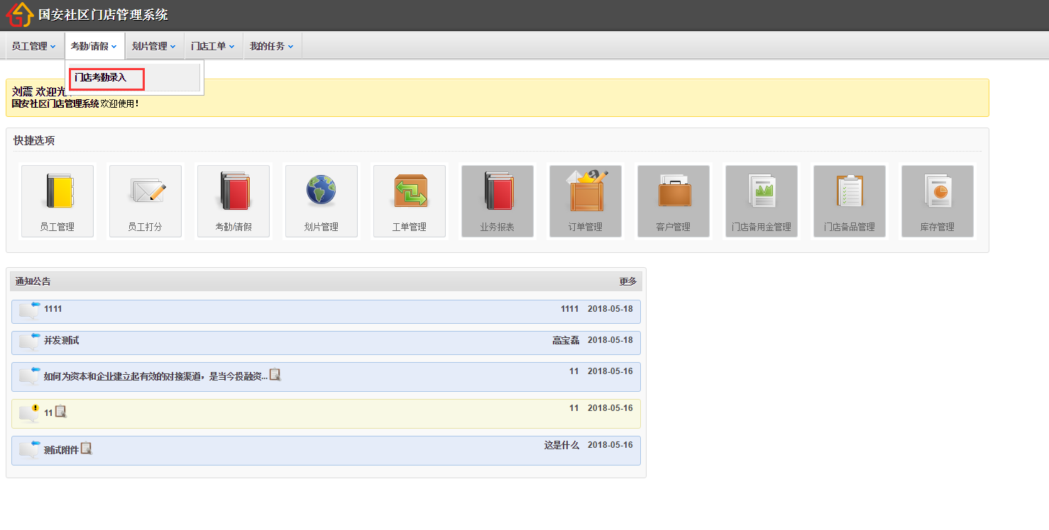
2.1.4门店考勤录入（详情见《2.1.4门店考勤录入》）

Slide 10
门店管理系统功能目录
1、系统简介
2、系统功能简介
2.1门店OA
2.1.1通知公告
2.1.2门店人员信息
2.1.3门店人员打分
2.1.4门店考勤录入
2.2门店地采
2.2.1地采信息管理（地址信息）
2.2.2地采信息管理（商业信息）
2.3片区管理
2.3.1地采坐标范围录入
2.3.2门店划片
2.4工单管理
2.5任务列表
2.6其他（待开发）

Slide 11
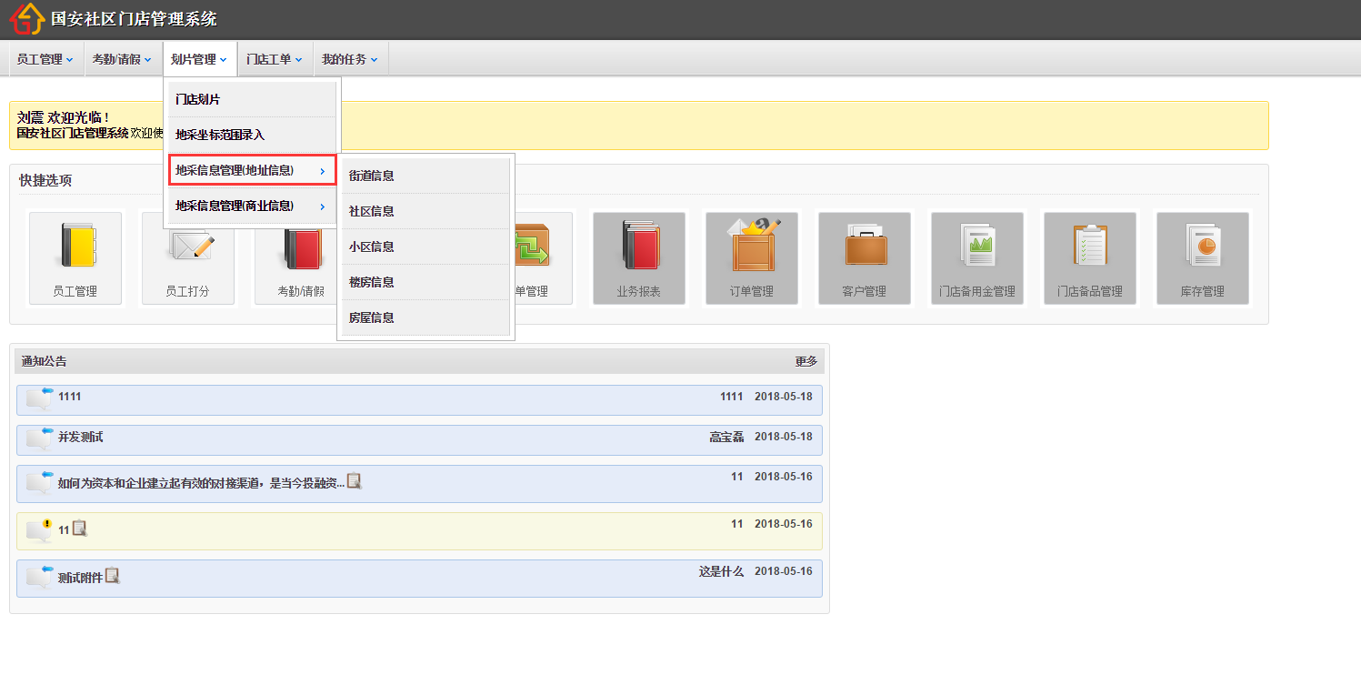
2.2.1地采信息管理（地址信息）（详情见《2.2.1地采信息管理（地址信息）》）

Slide 12
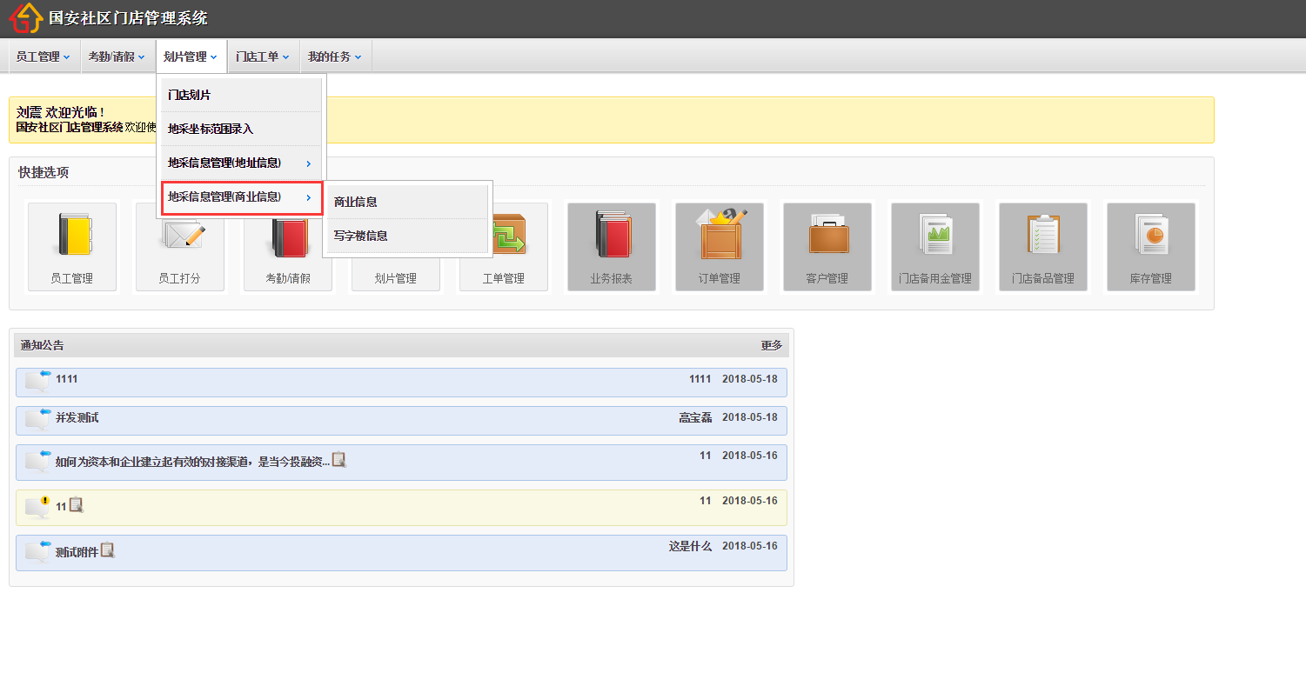
2.2.2地采信息管理（商业信息）（详情见《2.2.2地采信息管理（商业信息）》）

Slide 13
门店管理系统功能目录
1、系统简介
2、系统功能简介
2.1门店OA
2.1.1通知公告
2.1.2门店人员信息
2.1.3门店人员打分
2.1.4门店考勤录入
2.2门店地采
2.2.1地采信息管理（地址信息）
2.2.2地采信息管理（商业信息）
2.3片区管理
2.3.1地采坐标范围录入
2.3.2门店划片
2.4工单管理
2.5任务列表
2.6其他（待开发）

Slide 14
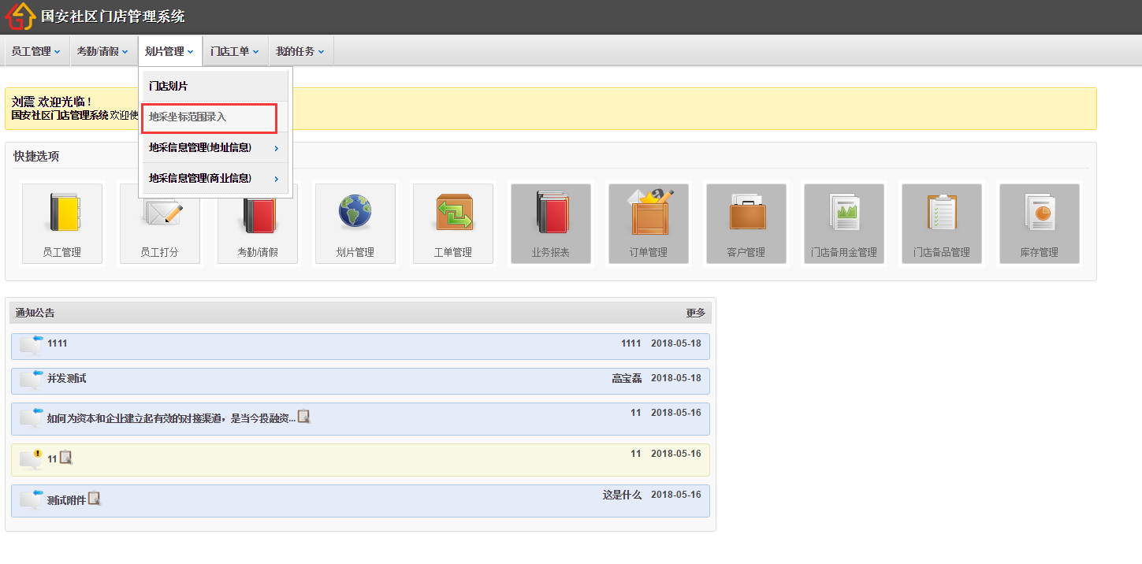
2.3.1地采坐标范围录入（详情见《2.3.1地采坐标范围录入》）

Slide 15
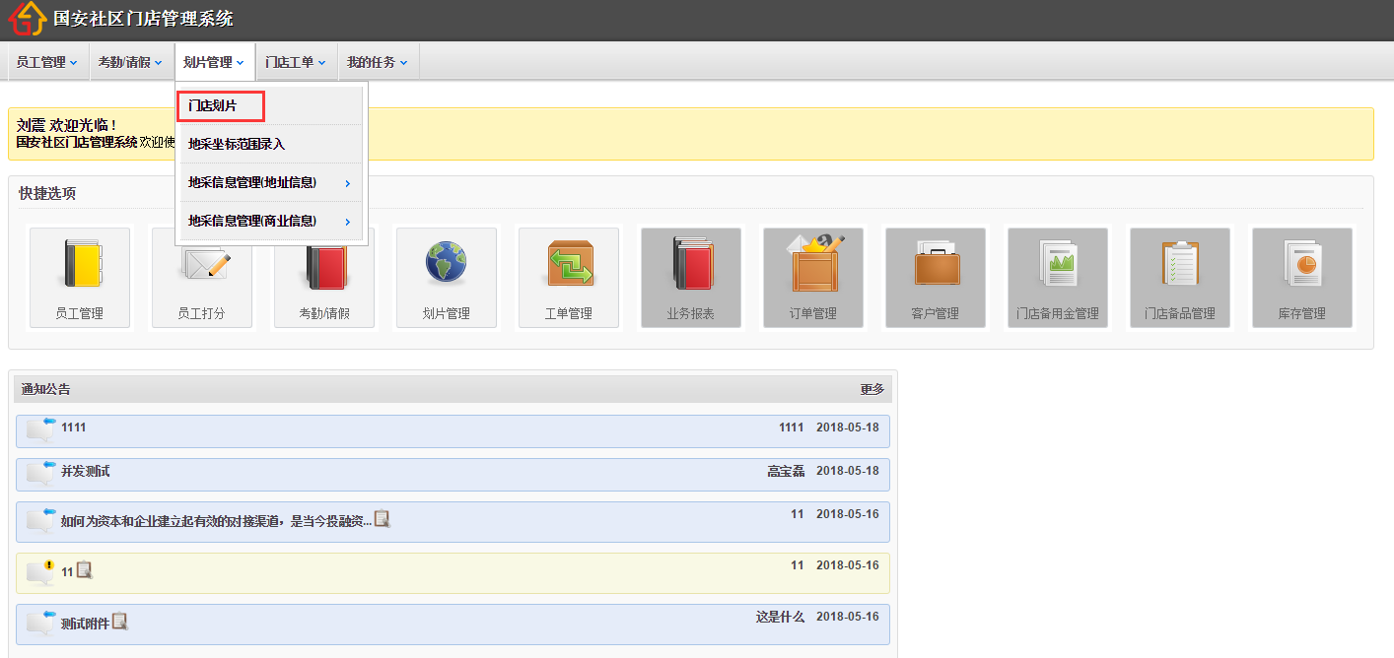
2.3.2门店划片（详情见《2.3.2门店划片功能说明手册》）

Slide 16
门店管理系统功能目录
1、系统简介
2、系统功能简介
2.1门店OA
2.1.1通知公告
2.1.2门店人员信息
2.1.3门店人员打分
2.1.4门店考勤录入
2.2门店地采
2.2.1地采信息管理（地址信息）
2.2.2地采信息管理（商业信息）
2.3片区管理
2.3.1地采坐标范围录入
2.3.2门店划片
2.4工单管理
2.5任务列表
2.6其他（待开发）

Slide 17
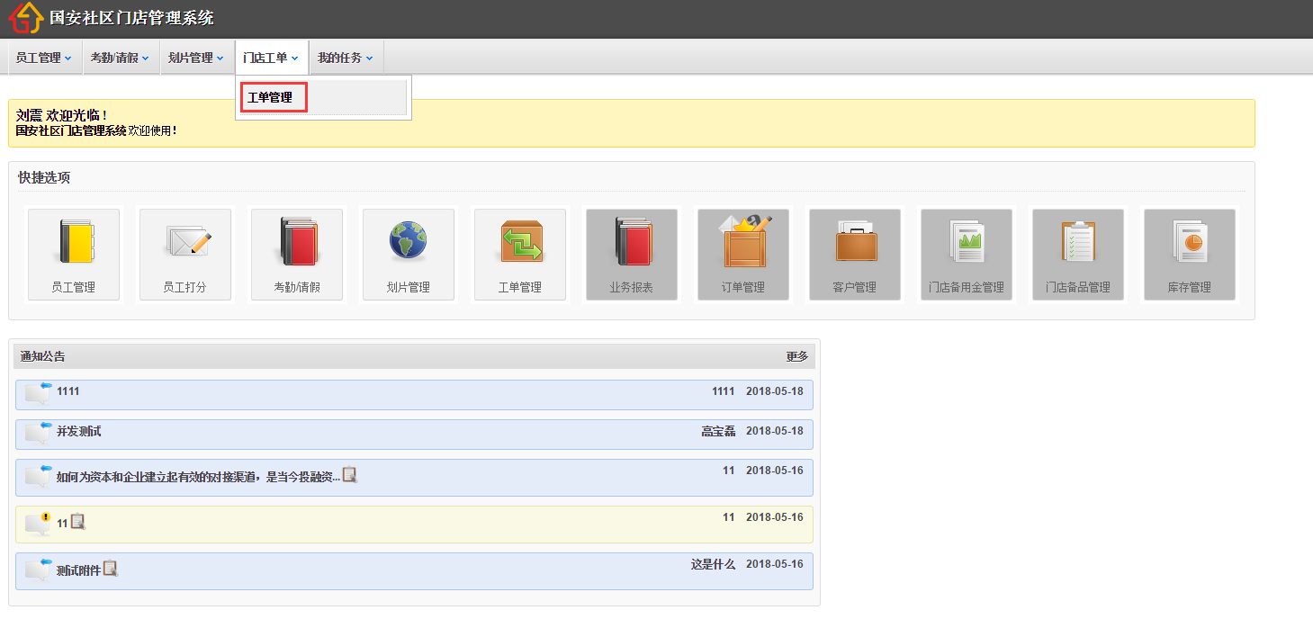
2.4工单管理（详情见《2.4工单管理》）

Slide 18
门店管理系统功能目录
1、系统简介
2、系统功能简介
2.1门店OA
2.1.1通知公告
2.1.2门店人员信息
2.1.3门店人员打分
2.1.4门店考勤录入
2.2门店地采
2.2.1地采信息管理（地址信息）
2.2.2地采信息管理（商业信息）
2.3片区管理
2.3.1地采坐标范围录入
2.3.2门店划片
2.4工单管理
2.5任务列表
2.6其他（待开发）

Slide 19
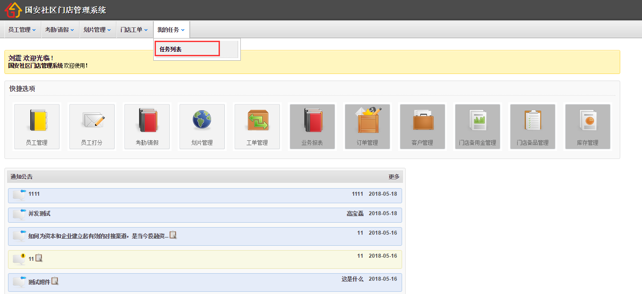
2.5任务列表（详情见《2.5任务列表》）

Slide 20
门店管理系统功能目录
1、系统简介
2、系统功能简介
2.1门店OA
2.1.1通知公告
2.1.2门店人员信息
2.1.3门店人员打分
2.1.4门店考勤录入
2.2门店地采
2.2.1地采信息管理（地址信息）
2.2.2地采信息管理（商业信息）
2.3片区管理
2.3.1地采坐标范围录入
2.3.2门店划片
2.4工单管理
2.5任务列表
2.6其他（待开发）

Slide 21
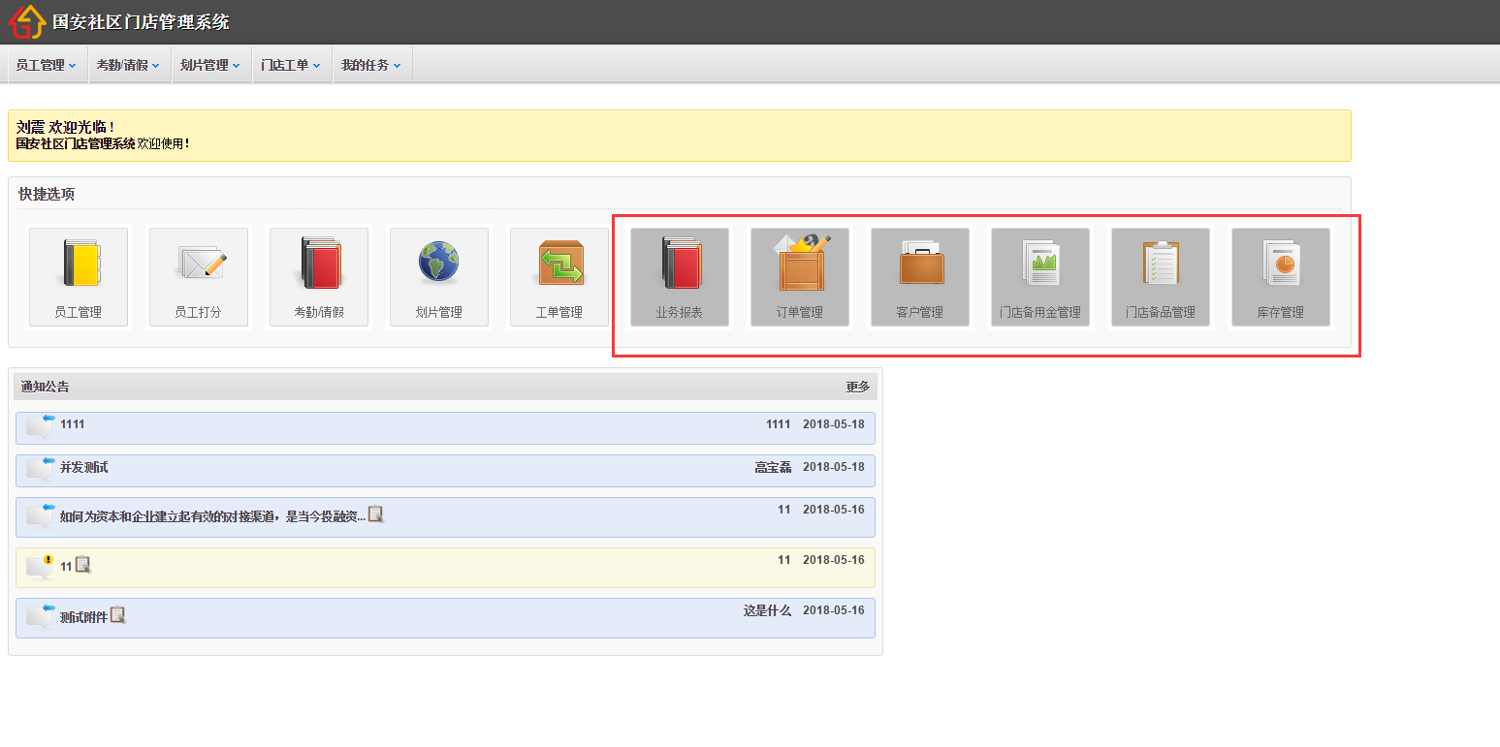
2.6其他（待开发）
待开发

Slide 22
谢 谢

